Slide 1
云主机使用说明

Slide 2
【一】
进入天翼云官网，登陆账号
点击右上角【控制中心】
进入控制台

Slide 3
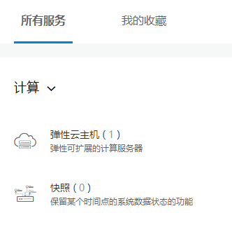
【二】
选择【所有服务】>【计算】
点击【弹性云主机】

Slide 4
【三】
记录下云主机的【公网IP】

Slide 5
【四】
点击【更多】>【获取密码】
记录下【用户名和密码】

Slide 6
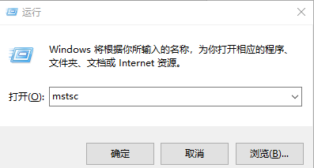
【五】
在运行中输入【mstsc】
或在开始中找到
【远程桌面连接】

Slide 7
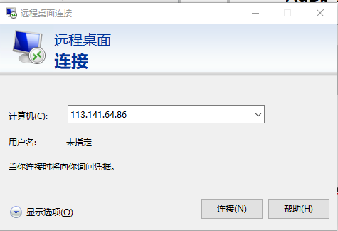
【六】
输入【公网IP】

Slide 8
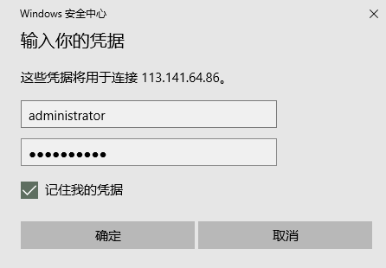
【七】
输入【用户名和密码】
登陆云主机

Slide 9
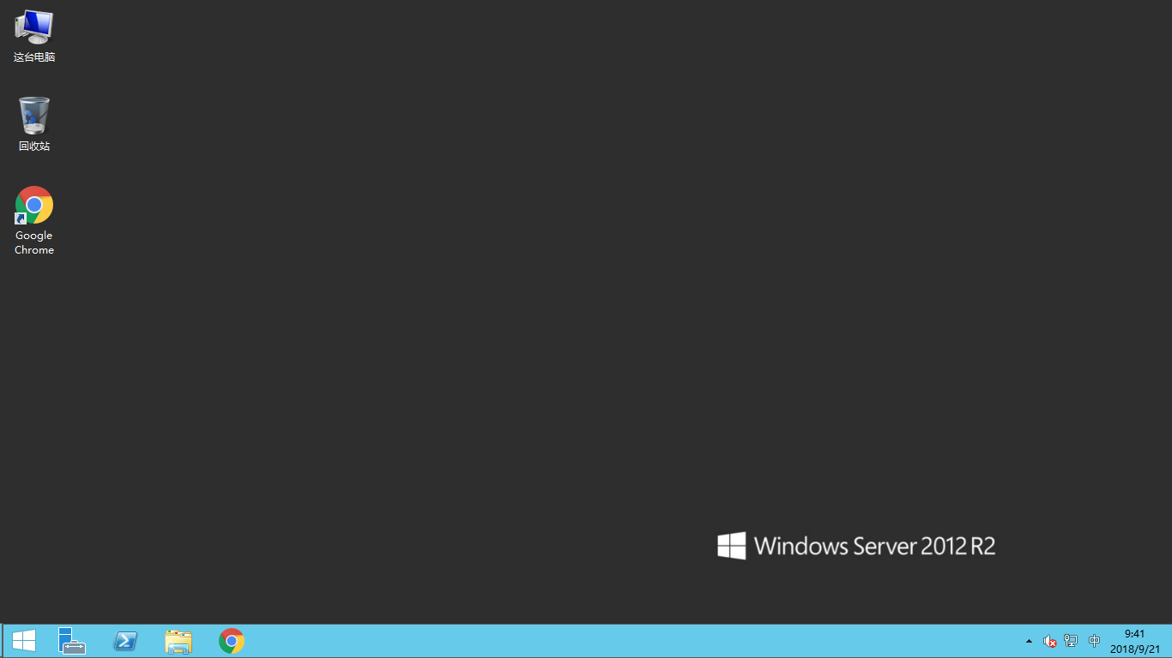
【八】
进入云主机界面

